Slide 1
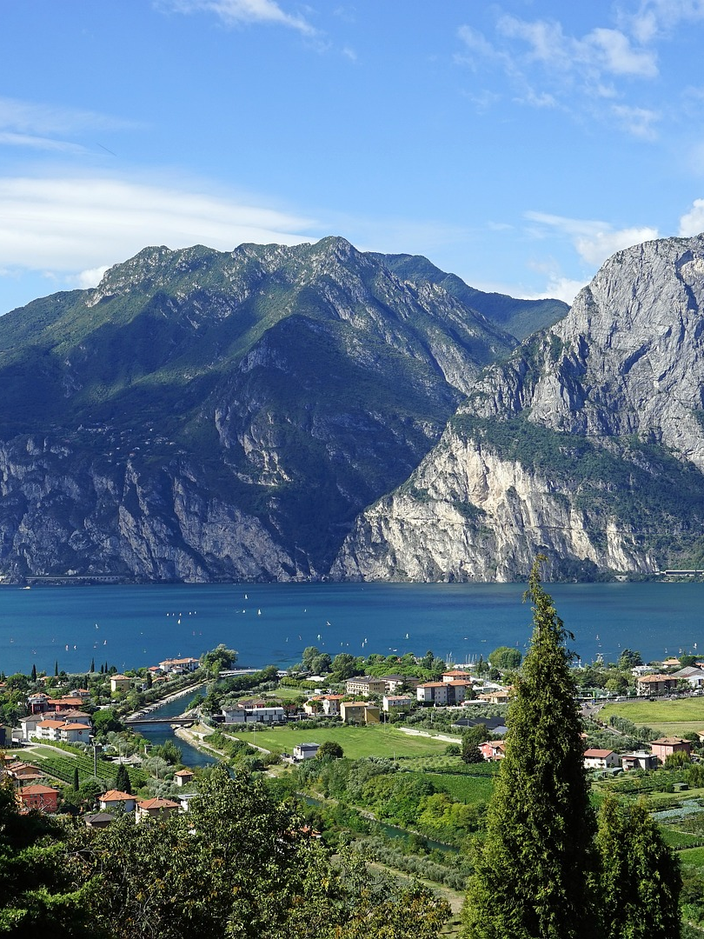

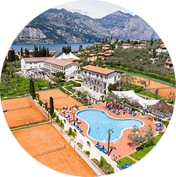
NEU
Intensivcamp zur Saisonvorbereitung
Malcesine Gardasee
11.04. – 15.04.2023
Wir bieten zur intensiven Saisonvorbereitung erstmals ein Camp in der Sonne Italiens an.
Genießen Sie Ihren Cappuccino mit Blick auf den Gardasee und arbeiten Sie mit uns zur optimalen Vorbereitung der Wettkampfsaison.

Slide 2


Club Hotel Olivi - Tennis Center (www.clubhotelolivi.it)
Tennis Club Malcesine
Das Club Hotel Olivi liegt zwischen den Hängen des Monte Baldo und
dem Ostufer des Gardasees.
Die Clubanlage liegt in einem 30.000m² großen Park mit 9 Tennis-
plätzen und einem Pool.
Zusätzlich stehen auch Tennisplätze des Tennisclubs Malcesine zur Verfügung
4 Nächte im Doppelzimmer/Familienzimmer
Halbpension mit wahlweise Mittag- oder Abendessen (Buffet)
5 Gehminuten zum Strand mit privaten Anlegesteg für die Gäste
Bar und Cocktails
Fest gebuchte Tennisplätze zur Verfügung (im Unterkunftspreis enthalten)
Trainerstunde bei Carsten und Desi buchbar
Möglichkeit für freies Spielen
Unterkunft
Preis / Person im Doppelzimmer
ab 425 EUR
(bei eigener Anreise)
Intensivtraining
z.B. 90 min. 2erTraining
42 EUR / Person
(Preise nach Sommerpreisliste 2023)
Tennisschule Best of Five
Roider-Jackl-Weg 1
85356 Freising
www.best-of-five.info
Carsten von Schreier
+49 174 3177076
Carsten@best-of-five.info

